Slide 1
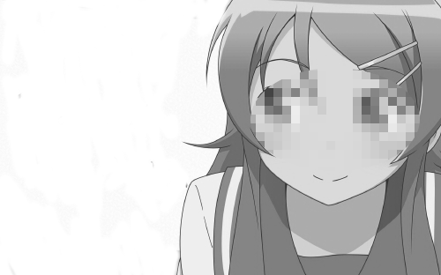


Presented by シャチク野郎Aチーム

Slide 2
アジェンダ
最初に
目的
使用言語・使用ツール
機能紹介
こだわり
今後
おわり

Slide 3
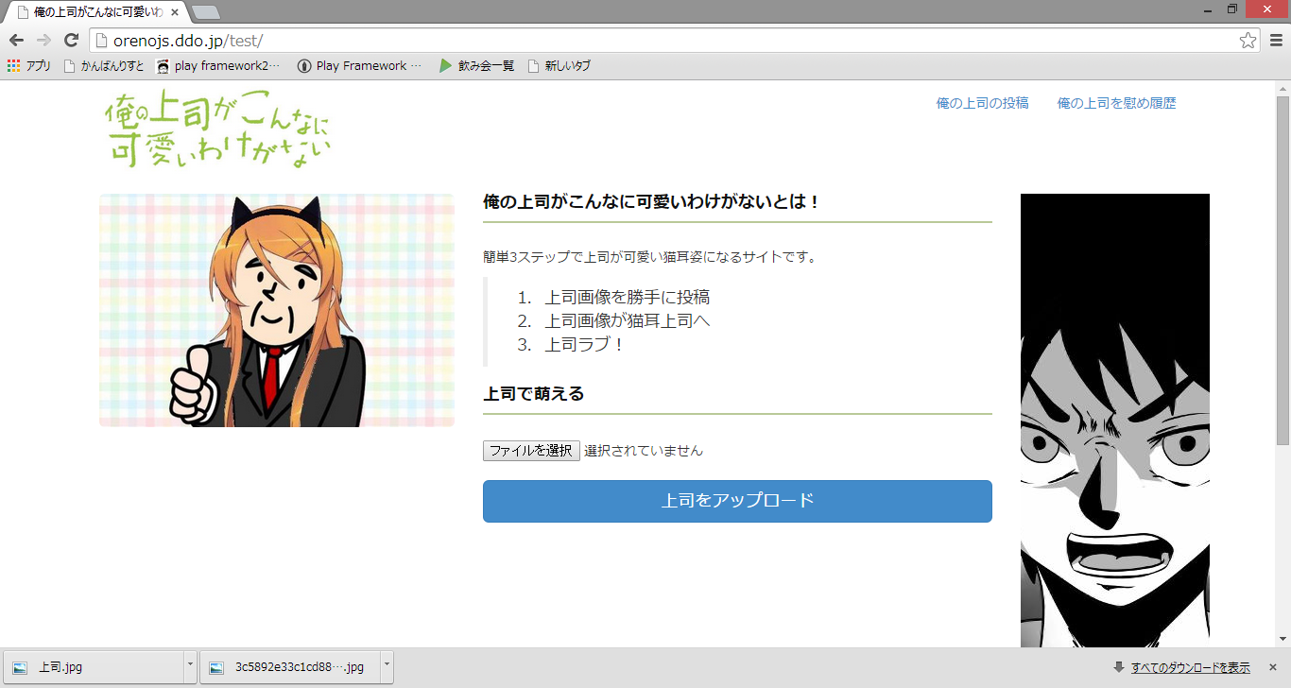
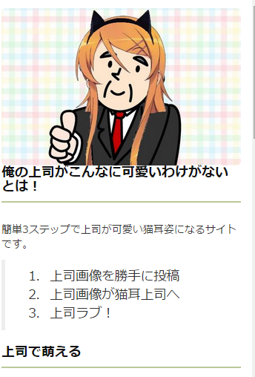
最初に
今回シャチク野郎Aチームが作成した資材は
http://orenojs.ddo.jpにて公開中です。
PC・スマートフォンにてご覧になりながら
プレゼンをお聞きください。

Slide 4
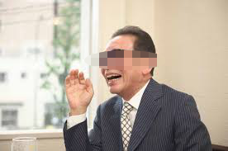
目的：
んなもなーない
とりあえず上司に猫耳つけてみよう

Slide 5
使用言語・使用ツール
php
php-gd(画像合成)
Phpはあまり得意じゃないけど、
まずはやって見ようからスタート

Slide 6
機能紹介：
上司画像アップロード機能
上司画像猫耳化機能
アップロード一覧表示機能

Slide 7
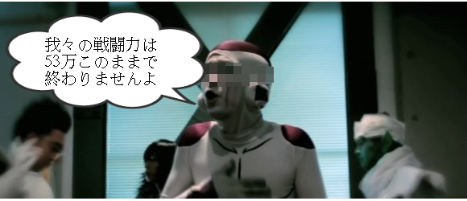
こだわり：
画像合成による上司萌え属性付与
老若男女！猫耳が大好物です！どんなに嫌な上司でも猫耳でラブになる！
サーバ公開・ドメイン取得・ssl証明書
SSLはどこかの (国)、シャチクソン(市町村)にて発行！！
シャチクバナー
いつでもシャチクになれる広告も掲載！

Slide 8
今後：
シャチク解放なんてどうでもいい
リアル上司の猫耳化
(猫耳時代到来を目指します！)
最終目標
妹かつら対応(猫耳との相乗効果で萌え度２００％。)
猫背対応(上司を折り曲げます)
猫耳から馬の耳対応へ。(上司の言葉はもはや聞こえません。)
猫耳があれば、２階くらいなら落としても大丈夫なんだからね
Etc・・・

Slide 9
おわり
ご清聴ありがとうございました。

